Slide 1
Trabalho de Aprendizagem Computacional 1
Carlos Pereira e Maria Santos, PL1, Bioinformática

Slide 2
Objetivos
Objetivo principal: Tornar o SVM mais robusto a outliers e noise
Objetivos específicos:
Analisar o impacto do ruído no SVM
Modificar o SMO com regularização adaptativa
Comparar o modelo modificado com o SVM base
Avaliar robustez e desempenho do modelo
Abordagem: SMO com regularização adaptativa
Ajuste global do C conforme o ruído do dataset;
Cálculo de C individual com base no erro de classificação:
C_individual= C/( 1 + abs( Erro[i] ))
Refinamento do hiperplano reduzindo a influência de outliers e noise;
Backtrack para reverter a atualização caso o erro piore;
Vetorização do cálculo dos erros;
Heurística para escolha de maior passo de aprendizagem.
Resultados e avaliação empírica
Performance melhorou em alguns datasets.
Avaliação empírica de Friedman + Correção Bonferroni-Dunn

Slide 3
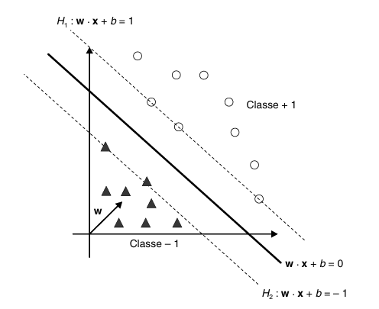
SVM com SMO
O SVM é um algoritmo clássico de ML, que tem como fim maximizar a margem de separação entre duas classes, neste contexto, para classificação.
O SMO (sequential minimal optimization) decompõe a otimização global do SVM em subproblemas analíticos de dois pontos, garantindo eficiência computacional e escalabilidade.
(Implementação retirada do repositório fornecido)

Slide 4
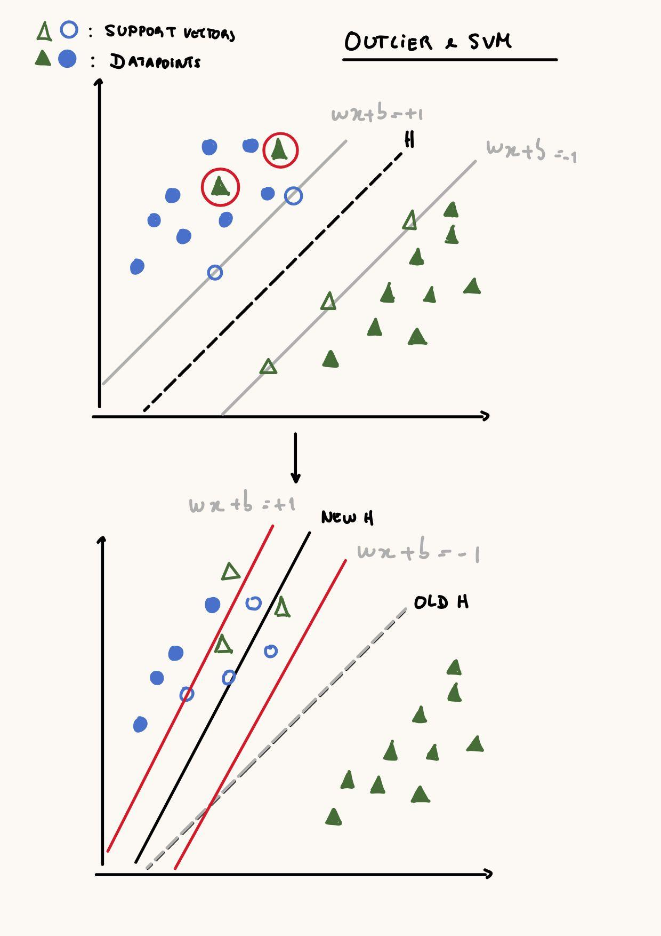
– Como o problema afeta o SVM –
Outliers (pontos que se afastam significativamente do padrão de distribuição da sua classe ou que aparecem "dentro" do território da outra classe) : ao tentar classificar corretamente o ponto, o algoritmo vai ajustar o hiperplano, de forma a incluir o ponto na classe correta. Isto leva a que outros pontos sejam mal classificados.
Noise (pontos que estão dentro da margem de separação): diminuição da separação dos dados de forma a tentar classificar corretamente os pontos que estão dentro da margem. Margem fica mais estreita de forma a acomodar estes pontos.

Slide 5
Pipeline de pré-processamento generalizado
Realização de um pré processamento generalizado a todos os datasets, para validação posterior dos resultados.
Extração de metafeatures através da API PMFE, como técnica de caracterização aprofundada do dataset:
quantidade de outliers, noise, separabilidade dos dados, class imbalance
(nr_outliers, high_ns_ratio, high kurtosis/skewness, linear_discr)

Slide 6
Pipeline de pré-processamento generalizado
Funções importantes:
best_kernel() → escolhe o kernel mais adequado tendo em conta as metafeatures do dataset. Cada kernel está associado a um conjunto de problemas tipo (elevada dimensionalidade, rico em outliers) de acordo com o somatório ponderado do valor normalizado das metafeatures do dataset.
metafeatures_extraction() → extrai e guarda as metafeatures de cada dataset
calc_correlation() → elimina colunas muito pouco correlacionadas entre si, e muito correlacionadas com o target.
Aspetos relevantes:
passagem do melhor kernel para avaliar cada dataset como argumento nos modelos
cálculo do noise_level (nível de ruído) de cada dataset é passado como argumento nos modelos

Slide 7
– Proposta de Modificação - Motivação –
Parâmetro de regularização C → controla o equilíbrio entre a maximização da margem e a penalização dos erros de classificação. Delimita se ponto é um vetor de suporte ou não e o peso que tem no ajuste final do hiperplano.
C mais reduzido → permite mais erros de classificação. É mais flexível relativamente à classificação correta de todos os pontos. Vetores de suporte passam a ter menos influência e peso na definição do hiperplano. Risco de underfitting.
C mais elevado → tentativa de classificar todos os pontos corretamente, incluindo outliers e noise. Risco de overfitting.

Slide 8
– Proposta de Modificação Transversal –
Passo 1: Ajuste do C global de acordo com a percentagem de ruído do dataset
→ Diminuir o C em 20% se o noise_factor estiver entre 5% e 15% (moderado)
→ Diminuir o C em 50% se o noise_factor for superior a 15% (alto)
→ Manter o C inicial (1.0) caso não se verifiquem estas condições.
Intuição:
Ao reduzirmos o valor do C, o algoritmo vai dar menos peso aos pontos que estão dentro da margem e continuar a maximizar a separação entre as classes, “ignorando” os pontos de ruído, e não minimizando a margem de forma a os tentar classificar corretamente.

Slide 9

– Proposta de Modificação Transversal –
Passo 2: C adaptativo
→ Treinar e calcular um C individual para cada ponto, tendo em conta o seu erro de classificação:
C_{individual} =
→ Ajustar e refinar o hiperplano novamente com os novos C de cada ponto.
→ Backtrack para reverter ao C inicial se o erro piorar ( contribui para a estabilidade )
Outliers vão ter erro elevado e C_{individual} vai ser mais reduzido para estes pontos.

Slide 10
— Proposta de Modificação Transversal–
Heurística KKT: apenas pontos que violam as condições Karush-Kuhn-Tucker são ajustado e contribuem para o refinamento da margem e hiperplano.
Condições:
Ponto Fora da Margem: multiplicador α é zero, o ponto está corretamente classificado e além da margem de segurança.
Ponto de Suporte (Na Margem): multiplicador α está entre 0 e C, o ponto é um vetor de suporte "puro" e está exatamente em cima da margem.
Ponto Dentro da Margem : Se o multiplicador α é igual a C, o ponto está dentro da margem de segurança ou foi classificado incorretamente.
Vetorização do cálculo dos erros de classificação:
→ diminuição do overhead computacional e aumento da eficiência

Slide 11

— Proposta de Modificação – Modified 1
Modified 1
Heurística de escolha do par que maximiza o passo de aprendizagem:
Esta heurística seleciona o segundo multiplicador que maximiza o tamanho do passo de aprendizagem. Utilizamos a magnitudes da diferença de erro como uma aproximação para garantir que cada iteração resulte no maior progresso possível.
Desvantagem: heurística greedy que pode ficar “presa” nos mesmos pontos problemáticos.

Slide 12
— Proposta de Modificação – Modified 2
Modified 2
Modificações transversais
Escolha aleatória do par a otimizar, i e j.
i = self.random_index( j )
Esta aleatoriedade contribui para a robustez contra o ruído.

Slide 13
— Resultados Esperados –
De acordo com as nossas modificações, esperamos os seguintes resultados:
Modified 1 com melhor desempenho em datasets com:
ruído elevado, overlapping de classes e class imbalance
Modified 2 com melhor desempenho em datasets com:
muitos outliers, pouco ruído

Slide 14
Avaliação Empírica - Friedman + Correção Bonferroni-Dunn
De acordo com T07-Empirical Evaluation (Ribeiro, Soares) para a UC MLI (2022/2023), quando o objetivo é comparar a performance de vários algoritmos para um conjunto de tarefas preditivas, quantos mais testes emparelhados forem executados, maior é a probabilidade cumulativa de rejeitar a hipótese nula indevidamente (erro tipo I).
Para contrariar o problema, é sugerido “multiple hypothesis testing”. Só se a hipótese nula do teste omnibus for rejeitada é que podemos tentar rejeitar as seguintes hipóteses nulas emparelhadas.

Slide 15
Avaliação Empírica - Friedman + Correção Bonferroni-Dunn
Referência: https://github.com/benjaminpatrickevans/MethodComparisonsInPython/blob/master/StatisticalTests.ipynb
Tendo por base a implementação o jupyter de teste estatístico de Benjamin Evans, implementamos um teste Friedman com teste post-hoc de Bonferroni. O teste Friedman é um teste não paramétrico adequado para determinar se existe, de modo sistemático, uma diferença de performance média (Balanced Accuracy) entre grupos de modelos SVM.
Para isso, é analisada a distribuição dos ranks. Ranks são atribuídos pela função eval_analysis.ranking()e distinguem a performance numa escala ordenada decrescente.

Slide 16
Avaliação Empírica - Friedman + Correção Bonferroni-Dunn
Bonferroni
Teste post-hoc usado para comparação ao modelo base (SVM_STANDARD)
Bonferroni-Dunn diminui a significância de cada teste (facilita a rejeição de H0) de modo a manter constante o valor mínimo cumulativo de rejeição de todos os testes realizados. Usando a significância de cada teste (q_alpha), calcula um limite Critical Difference, usado para determinar os pares com performance sistematicamente distinta.

Slide 17
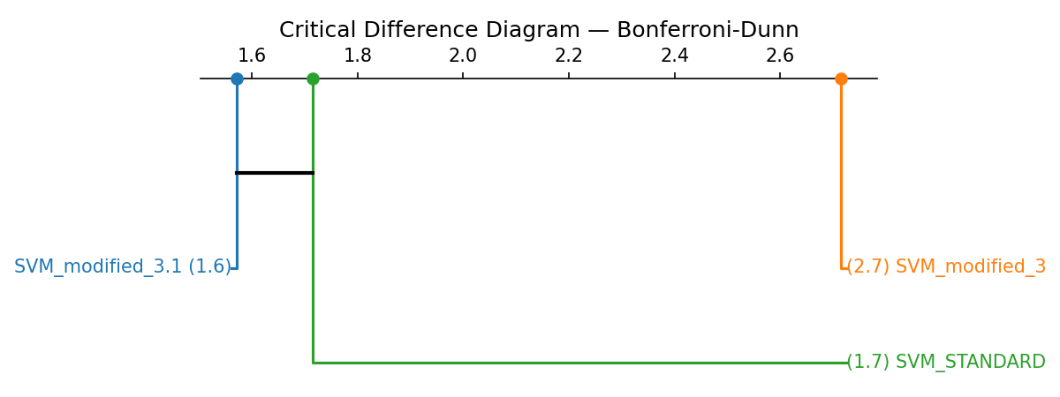
Avaliação Empírica - Friedman + Correção Bonferroni-Dunn
A partir do diagrama de Critical Difference gerado com o módulo scikit_posthocs, confirmamos, com 95% grau de confiança, que SVM_modified_3.1 e SVM_STANDARD não são sistematicamente distintos (unidos pela barra escura). CD(modified_3) > CD(standard), mas a média dos rankings de standard é mais baixa do que os de modified_3, por isso, standard é um modelo superior a modified_3.
Nota: modified_3 corresponde ao modified_1 e modified_3.1 corresponde a modified_2

Slide 18
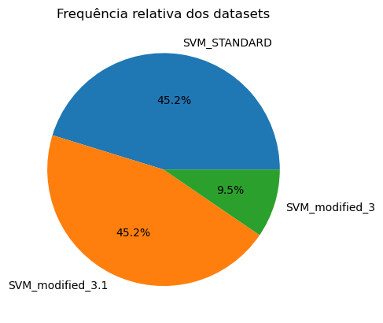
– Resultados e conclusões finais –
Performance melhorou em alguns datasets !
O Modified 1 superou o SVM base em 19 datasets.
Este equilíbrio demonstra que a introdução de mecanismos de robustez não comprometeu a capacidade preditiva do modelo base.
Os resultados esperados não foram obtidos.

Slide 19
– Melhorias possíveis no futuro –
Explorar outras modificações existentes na literatura;
Explorar hierarchical clustering para agrupamento de metafeatures como possível medida para agrupar os datasets por tipologia de problema;
Melhorar a heurística do Modified 1;

